Slide 1

计算机组成原理实验
Verilog简介
陈志广
chenzhg29@mail.sysu.edu.cn
计算机学院

Slide 2
本节概要
重点内容
Verilog简介
从几个例子了解Verilog
模块的结构
数据类型
基本运算
程序结构
结构语句
系统任务
函数语句
有限状态机

Slide 3
什么是Verilog HDL
Verilog HDL是一种用于数字逻辑电路设计的硬件描述语言（Hradware Description Language )，可以用来进行数字电路的仿真验证、时序分析、逻辑综合。
用Verilog HDL描述的电路设计就是该电路的Verilog HDL模型。
Verilog HDL 既是一种行为描述语言也是一种结构描述语言。
既可以用电路的功能描述，也可以用元器件及其之间的连接来建立Verilog HDL模型。

Slide 4
不同层次的Verilog HDL抽象
Verilog HDL模型可以是实际电路的不同级别的抽象。抽象级别可分为五级：
系统级(system level): 用高级语言结构（如case语句）实现的设计模块外部性能的模型；
算法级(algorithmic level): 用高级语言结构实现的设计算法模型（写出逻辑表达式）；
RTL级(register transfer level): 描述数据在寄存器之间流动和如何处理这些数据的模型；
门级(gate level): 描述逻辑门（如与门、非门、或门、与非门、三态门等）以及逻辑门之间连接的模型；
开关级(switch level): 描述器件中三极管和储存节点及其之间连接的模型。

Slide 5
Verilog HDL的特点
与C语言非常相似！
语法结构上的主要特点：
形式化地表示电路的行为和结构；
借用C语言的结构和语句；
可在多个层次上对所设计的系统加以描述，语言对设计规模不加任何限制；
具有混合建模能力：一个设计中的各子模块可用不同级别的抽象模型来描述；
基本逻辑门、开关级结构模型均内置于语言中，可直接调用；
易创建用户定义原语（UDP，User Designed Primitive） 。
易学易用，功能强

Slide 6
从几个例子了解Verilog

Slide 7
Verilog 模块的基本概念
下面先介绍几个简单的Verilog HDL 程序，从中了解Verilog模块的特性
【例 2.1】
module muxtwo (out, a, b, sl);
input a,b,sl;
output out;
reg out;
always @(sl or a or b)
if (! sl) out = a;
else out = b;
endmodule
a
out
b
sl

Slide 8
Verilog 模块的基本概念
MUX（多路选择器）的行为可以描述为：只要信号a或b或sl发生变化，如果sl为0则选择a输出；否则选择b输出。
这个行为的描述并没有说明如果输入 a 或 b是三态的（高阻时）输出应该是什么，但有具体结构的真实电路是有一定的输出的。
没有考虑延时问题
a
out
b
sl

Slide 9
Verilog 模块的基本概念
【例2.2】
a
sela
带有与非门的二选一多路选择器。
nsel
module twomux (out, a, b, sl);
input a, b, sl;
output out;
wire nsl , sela , selb; //定义内部连接线
assign nsl = ~ sl ; //求反
assign sela = a&nsl ; //按位与运算
assign selb= b&sl;
assign out= sela | seilb; //按位或运算
endmodule
selb
b
sl

Slide 10
Verilog 模块的基本概念
【例2.3】
MUX的结构级描述，采用Verilog基本单元(门)描述。描述中含有传输延时。
a
u2
sela
module twomux (out, a, b, sl);
input a, b, sl;
output out;
not u1 (nsl, sl );
and #1 u2 (sela, a, nsel);
and #1 u3 (selb, b, sl);
or #2 u4 (out, sela, selb);
endmodule
u1
nsel
selb
b
u4
u3
sl

Slide 11
Verilog 模块的基本概念
【例 2.4】
module adder ( count,sum,a,b,cin );
input [2:0] a,b;
input cin;
output count;
output [2:0] sum;
assign {count,sum}=a+b+cin;
endmodule
这个例子描述了一个三位的加法器。从例子中可以看出，整个Verilog HDL程序位于module和endmodule声明语句之间.

Slide 12
Verilog 模块的基本概念
简单的Verilog HDL例子
[例2.5] 8位全加器
module adder8 ( cout,sum,a,b,cin );
output cout; // 输出端口声明
output [7:0] sum;
input [7:0] a,b; // 输入端口声明
input cin;
assign {cout,sum}=a+b+cin;
endmodule
assign语句：无论右边表达式操作数何时发生变化，右边表达式都会重新计算，并且在指定的延迟后给左边表达式赋值。
模块名(文件名)
端口定义
I/O说明
功能描述
整个Verilog HDL程序嵌套在module和endmodule声明语句中。
每条语句相对module和endmodule最好缩进2格或4格！
// …… 表示注释部分，一般只占据一行。对编译不起作用！
单行注释符

Slide 13
Verilog 模块的基本概念
[例2.6] 8位计数器
module counter8 ( out,cout,data,load, cin,clk );
output [7:0] out;
output cout;
input [7:0] data;
input load, cin,clk ;
reg[7:0] out;
always @(posedge clk)
begin
if(load)
out <= data; // 同步预置数据
else
out < = out + 1 + cin; // 加1计数
end
assign cout = &out & cin; //若out为8‘hFF，cin为1，则cout为1
endmodule
端口定义
I/O说明
信号类型声明
功能描述
缩减运算符
位运算符

Slide 14
Verilog 模块的基本概念
[例2.7] 2位比较器
module compare2 ( equal,a,b);
output equal;
input [1:0] a,b;
assign equal = ( a = = b ) ? 1:0;
/ * 如果a等于b，则equal 为1，否则为0 * /
endmodule
“<=”非阻塞过程性赋值：将想要赋给左式的值安排在未来时刻。不等上一个赋值完成执行下个赋值语句。
“=” 阻塞过程性赋值：按照顺序执行，前一个赋值结束才执行下边的赋值语句。
条件运算符
连续赋值语句
/ * …… * /内表示注释部分，一般可占据多行。对编译不起作用！
多行注释符

Slide 15
Verilog 模块的基本概念
门元件例化
[例2.8] 三态驱动器
module trist2(out,in,enable);
output out;
input in, enable;
bufif1 mybuf(out,in,enable);
endmodule
门元件关键字
例化元件名
bufif1的真值表
Inputs | Output
IN ENABLE | OUT
X 0 | Z
1 1 | 1
0 1 | 0
门元件例化——程序通过调用一个在Verilog语言库中现存的实例门元件来实现某逻辑门功能。

Slide 16
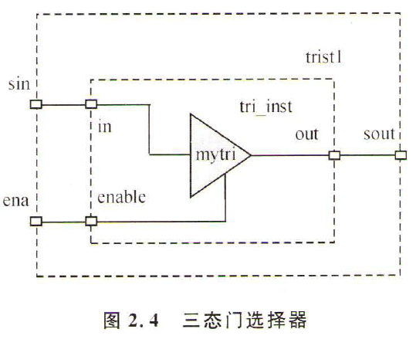
Verilog 模块的基本概念
模块元件例化
[例2.9] 三态驱动器
module trist1(out,in,enable);
output out;
input in, enable;
mytri tri_inst(out,in,enable);
endmodule
module mytri(out,in,enable);
output out;
input in, enable;
assign out = enable? in:’bz;
/ * 如果enable为1，则out = in，否则为高阻态 * /
endmodule
顶层模块
子模块名
例化元件名
子模块
模块元件例化——顶层模块（trist1）调用由某子模块（mytri）定义的实例元件（tri_inst）来实现某功能。

Slide 17
Verilog 模块的基本概念
总 结
Verilog HDL程序是由模块构成的。每个模块嵌套在module和endmodule声明语句中。模块是可以进行层次嵌套的。
每个Verilog HDL源文件中只准有一个顶层模块，其他为子模块。
每个模块要进行端口定义，并说明输入输出端口，然后对模块的功能进行行为逻辑描述。
程序书写格式自由，一行可以写几个语句，一个语句也可以分多行写。
除了endmodule语句、begin_end语句和fork_join语句外，每个语句和数据定义的最后必须有分号。
可用/*.....*/和//...对程序的任何部分作注释。加上必要的注释，以增强程序的可读性和可维护性。

Slide 18
Verilog 模块的测试
[例2.10] 对[例2. l]~ [ 例2. 3 J 多路器模块进行Verilog 测试
'include "muxxtwo.v"
module t ;
reg ain , bin , select;
reg clock;
wire outw;
initial //把寄存器变量初始化为确定值
begin
ain= 0 ;
bin= 0;
select = 0 ;
clock 0 ;
end

Slide 19
Verilog 模块的测试
[例2.10] 对[例2. l]~ [ 例2. 3 J 多路器模块进行Verilog 测试
always # 50 clock = ~clock;
//产生一个不断重复的周期为100个的时钟信号
always @(posedge clock)
begin//产生随机的位信号流ain和bin ,%2为模2运算
# 1 ain= { $ random} % 2;
# 3 bin= { $ random} % 2;
end
always # 10000 select= ! select;
//产生周期为10 000 个单位时间的选通信号变化
muxtwo m (.out(outw), .a(ain), .b(bin), . sl(select));
//实例引用多路器，并加入测试信号流
endmodule

Slide 20
总结
通过上面的例子可以看到:
（1）Verilog HDL程序是由模块构成的。每个模块的内容都是位于module 和 endmodule两个语句之间。每个模块实现特定的功能。
（2）模块是可以进行层次嵌套的。
（3）每个模块要进行端口定义,并说明输入输出口,然后对模块的功能进行描述。
（4）Verilog HDL程序的书写格式自由,一行可以写几个语句,一个语句也可以分写多行。
（5）除了endmodule语句外,每个语句和数据定义的最后必须有分号。
（6）可以用/*.....*/和//...对Verilog HDL程序的任何部分作注释。一个好的,有使用价值的源程序都应当加上必要的注释,以增强程序的可读性和可维护性。

Slide 21
模块的结构

Slide 22
模块的结构
一、Verilog HDL模块的结构
Verilog的基本设计单元是“模块 (block) ” 。
Verilog 模块的结构由在module和endmodule关键词之间的4个主要部分组成：
1
端口定义
module block1(a,b,c,d )；
input a,b,c；
output d；
wire x；
assign d = a | x；
assign x = ( b & ~c )；
endmodule
2
I/O说明
3
信号类型声明
4
功能描述

Slide 23
模块的结构
二、逻辑功能定义
在Verilog 模块中有3种方法可以描述电路的逻辑功能：
（1）用assign 语句
assign x = ( b & ~c )；
连续赋值语句
常用于描述组合逻辑
（2）用元件例化（instantiate）
and myand3( f,a,b,c);
门元件例化
门元件关键字
例化元件名
注1：元件例化即是调用Verilog HDL提供的元件；
注2：元件例化包括门元件例化和模块元件例化；
注3：每个实例元件的名字必须唯一！以避免与其它调用元件的实例相混淆。
注4：例化元件名也可以省略！
模块元件例化

Slide 24
模块的结构
结构说明语句
（3）用 “always” 块语句
always @(posedge clk)//当时钟上升沿到来时执行一遍块内语句
begin
if(load)
out = data; // 同步预置数据
else
out = data + 1 + cin; // 加1计数
end
注1：“always” 块语句常用于描述时序逻辑，也可描述组合逻辑。
注2：“always” 块可用多种手段来表达逻辑关系，如用if-else语句或case语句。
注3： “always” 块语句与assign语句是并发执行的， assign语句一定要放在“always” 块语句之外！

Slide 25
模块的结构
Verilog HDL模块的模板（仅考虑用于逻辑综合的部分）
module <顶层模块名> (< 输入输出端口列表>) ；
output 输出端口列表；
input 输入端口列表；
//（1）使用assign语句定义逻辑功能
wire 结果信号名；
assign <结果信号名> = 表达式 ；
//（2）使用always块定义逻辑功能
always @(<敏感信号表达式>)
begin
//过程赋值语句
//if语句
// case语句
// while,repeat,for循环语句
// task,function调用
end

Slide 26
模块的结构
// （3）元件例化
< module_name > < instance_name > (<port_list>); // 模块元件例化
<gate_type_keyword> < instance_name > (<port_list>); // 门元件例化
endmodule
例化元件名也可以省略！

Slide 27
数据类型

Slide 28
数据类型
一、数据类型
数据类型是用来表示数字电路中的数据存储和传送单元。
Verilog HDL中共有19种数据类型；
其中4个最基本的数据类型为：
integer型
parameter型
reg型
wire型
其它数据类型：large型、medium型、 scalared型、 small型、time型、tri型、tri0型、tri1型、triand型、trior型、trireg型、vectored型、wand型、wor型等
二、常量
在程序运行过程中，其值不能被改变的量，称为常量。
数字（包括整数，x和z值，负数）
parameter常量（或称符号常量）

Slide 29
数据类型
（1）整数型常量（即整常数）的4种进制表示形式：
二进制整数（b或B）；
十进制整数（d或D）；
十六进制整数（h或H）；
八进制整数（o或O）。
整常数的3种表达方式：
表 达 方 式 | 说 明 | 举 例
<位宽> ’<进制> <数字> | 完整的表达方式 | 8’b11000101或8 ’hc5
<进制> <数字> | 缺省位宽，则由机器系统决定，至少32位 | hc5
<数字> | 缺省进制为十进制，位宽默认为32位 | 197
注：这里位宽指对应二进制数的宽度。

Slide 30
数据类型
8’b1001xxxx或8 ’h9x
8’b1010zzzz或8 ’haz
（2）x和z值
x表示不定值，z表示高阻值；
每个字符代表的二进制数的宽度取决于所用的进制；
当用二进制表示时，已标明位宽的数若用x或z表示某些位，则只有在最左边的x或z具有扩展性！为清晰可见，最好直接写出每一位的值！
[例] 8’bzx = 8’bzzzz_zzzx
[例] 8’b1x = 8’b0000_001x
“？”是z的另一种表示符号，建议在case语句中使用？表示高阻态z
[例] casez (select)
4’b???1: out = a;
4’b??1?: out = b;
4’b?1??: out = c;
4’b1???: out = d;
endcase

Slide 31
数据类型
（3）负数
在位宽前加一个减号，即表示负数
如：-8’d5 //5的补数，= 8‘b11111011
减号不能放在位宽与进制之间，也不能放在进制与数字之间！
8 ’ d-5 //非法格式
为提高可读性，在较长的数字之间可用下划线_隔开！但不可以用在<进制>和<数字>之间。
如：16‘b1010_1011_1100_1111 //合法
8‘b_0011_1010 //非法
当常量未指明位宽时，默认为32位。
10 = 32‘d10 = 32’b1010
-1 = -32’d1 = 32’b1111……1111 = 32’hFFFFFFFF

Slide 32
数据类型
（4）parameter常量（符号常量）
用parameter来定义一个标识符，代表一个常量——称为符号常量。
格式
parameter 参数名1 = 表达式,参数名2 = 表达式, ……；
参数型数据的确认符
赋值语句表
每个赋值语句的右边必须为常数表达式，即只能包含数字或先前定义过的符号常量！
parameter addrwidth = 16； //合法格式
parameter addrwidth = datawidth*2； //非法格式
常用参数来定义延迟时间和变量宽度。
可用字符串表示的任何地方,都可以用定义的参数来代替。
参数是本地的，其定义只在本模块内有效。
在模块或实例引用时，可通过参数传递改变在被引用模块或实例中已定义的参数！

Slide 33
数据类型
模块实例引用时参数的传递——方法之一：
利用defparam定义参数声明语句！
格式
defparam 例化模块名.参数名1 = 常数表达式,
例化模块名.参数名2 = 常数表达式, ……；
defparam语句在编译时可重新定义参数值。
提示：不要使用defparam语句！在模块的实例引用时可用“#”号后跟参数的语法来重新定义参数。

Slide 34
数据类型
[例]
module mod ( out, ina, inb);
…
parameter cycle = 8, real_constant = 2.039,
file = “/user1/jmdong/design/mem_file.dat”;
…
endmodule
module test;
…
mod mk(out,ina,inb); // 对模块mod的实例引用
defparam mk.cycle = 6, mk.file = “../my_mem.dat”; // 参数的传递
…
endmodule
被引用模块
参数名
例化模块名

Slide 35
数据类型
建议用此方法！
模块实例引用时参数的传递——方法之二：利用特殊符号“#”
格式
被引用模块名 # （参数1,参数2,…）例化模块名（端口列表）；
[例]
module mod ( out, ina, inb);
…
parameter cycle = 8, real_constant = 2.039,
file = “/user1/jmdong/design/mem_file.dat”;
…
endmodule
module test;
…
mod # (5, 3.20, “../my_mem.dat”) mk(out,ina,inb); // 对模块mod的实例引用
…
endmodule
被引用模块
参数的传递
必须与被引用模块中的参数一一对应！

Slide 36
数据类型
三、变量
在程序运行过程中，其值可以改变的量，称为变量。
其数据类型有19种，常用的有3种：
网络型（nets type）
寄存器型（register type ）
数组（memory type）
nets型变量不能储存值！
1. nets型变量
定义——输出始终随输入的变化而变化的变量。
表示结构实体（如门）之间的物理连接。
常用nets型变量：
wire，tri：连线类型（两者功能一致）
wor，trior：具有线或特性的连线（两者功能一致）
wand，triand：具有线与特性的连线（两者功能一致）
tri1，tri0：上拉电阻和下拉电阻
supply1，supply0：电源（逻辑1）和地（逻辑0）

Slide 37
数据类型
wire型变量
最常用的nets型变量，常用来表示以assign语句赋值的组合逻辑信号。
模块中的输入/输出信号类型缺省为wire型。
可用做任何方程式的输入，或“assign”语句和实例元件的输出。
格式
wire 数据名1,数据名2, ……,数据名n;
wire型向量（总线）
wire[n-1:0] 数据名1,数据名2, ……,数据名m;
或 wire[n:1] 数据名1,数据名2, ……,数据名m;
每条总线位宽为n
共有m条总线

Slide 38
数据类型
2. register型变量
定义——对应具有状态保持作用的电路元件（如触发器、寄存器等）,常用来表示过程块语句（如initial，always，task，function）内的指定信号 。
常用register型变量：
reg：常代表触发器
integer：32位带符号整数型变量
real：64位带符号实数型变量
time：无符号时间变量
纯数学的抽象描述

Slide 39
数据类型
reg型变量
定义——在过程块中被赋值的信号，往往代表触发器，但不一定就是触发器（也可以是组合逻辑信号）！
格式
reg 数据名1,数据名2, ……,数据名n;
reg型向量（总线）
reg[n-1:0] 数据名1,数据名2, ……,数据名m;
或 reg[n:1] 数据名1,数据名2, ……,数据名m;
每个向量位宽为n
共有m个reg型向量
[例] reg[4:1] regc, regd; //regc,regd为4位宽的reg型向量

Slide 40
数据类型
Verilog中reg与wire的区别
reg型变量既可生成触发器，也可生成组合逻辑；
wire型变量只能生成组合逻辑。
用reg型变量生成组合逻辑举例：
module rw1( a, b, out1, out2 ) ；
input a, b；
output out1, out2；
reg out1；
wire out2；
assign out2 = a ；
always @(b)
out1 <= ~b；
endmodule
BUFF
连续赋值语句
a
out2
电平触发
b
out1
INV
过程赋值语句

Slide 41
数据类型
用reg型变量生成触发器举例：
module rw2( clk, d, out1, out2 )；
input clk, d；
output out1, out2；
reg out1；
wire out2；
assign out2 = d & ~out1 ;
always @(posedge clk)
begin
out1 <= d ;
end
endmodule
AND2i1
连续赋值语句
d
out2
clk
沿触发
D
Q
out1
DFF
过程赋值语句

Slide 42
数据类型
Quartus II
不支持！
3. memory型变量——数组
定义——由若干个相同宽度的reg型向量构成的数组。
Verilog HDL通过reg型变量建立数组来对存储器建模。
memory型变量可描述RAM、ROM和reg文件。
memory型变量通过扩展reg型变量的地址范围来生成：
reg[n-1:0] 存储器名[m-1:0];
或 reg[n-1:0] 存储器名[m:1];
每个存储单元位宽为n
共有m个存储单元
Verilog HDL中的变量名、参数名等标记符是对大小写字母敏感的！

Slide 43
数据类型
memory型变量
与reg型变量的区别
n-1
0
含义不同
[例] reg[n-1:0] rega；//一个n位的寄存器
reg mema [n-1:0] ；//由n个1位寄存器组成的存储器
赋值方式不同
一个n位的寄存器可用一条赋值语句赋值； 一个完整的存储器则不行！若要对某存储器中的存储单元进行读写操作，必须指明该单元在存储器中的地址！
[例] rega = 0； //合法赋值语句
mema = 0 ； //非法赋值语句
mema[8] = 1 ； //合法赋值语句
mema[1023:0] = 0 ；//合法赋值语句
地址
n-1
n-2
·
·
·
0
必须指明存储单元的地址！

Slide 44
基本运算

Slide 45
基本运算
内容概要
4.1 算术运算符
4.2 逻辑运算符
4.3 位运算符
4.4 关系运算符
4.5 等式运算符
4.6 缩减运算符
4.7 移位运算符
4.8 条件运算符
4.9 位拼接运算符
4.10 运算符的优先级
4.11 赋值语句和块语句

Slide 46
基本运算
运算符按功能分为9类：
算术运算符
逻辑运算符
关系运算符
等式运算符
缩减运算符
条件运算符
位运算符
移位运算符
位拼接运算符
运算符按操作数的个数分为3类：
单目运算符——带一个操作数
逻辑非！，按位取反~，缩减运算符，移位运算符
双目运算符——带两个操作数
算术、关系、等式运算符，逻辑、位运算符的大部分
三目运算符——带三个操作数
条件运算符

Slide 47
基本运算
双目运算符
4.1算术运算符
算术运算符 | 说明
＋ － * / % | 加 减 乘 除 求模
MAX + PLUS II不支持
“/” 和“%”运算！
Quartus II都支持！
进行整数除法运算时，结果值略去小数部分，只取整数部分！
%称为求模（或求余）运算符，要求%两侧均为整型数据；
求模运算结果值的符号位取第一个操作数的符号位！
[例] -11%3 结果为-2
进行算术运算时，若某操作数为不定值x，则整个结果也为x。

Slide 48
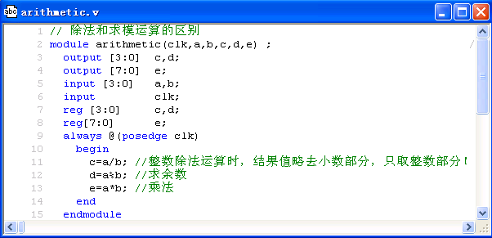
基本运算
注意/和%的区别！
[例] 除法和求模运算的区别

Slide 49
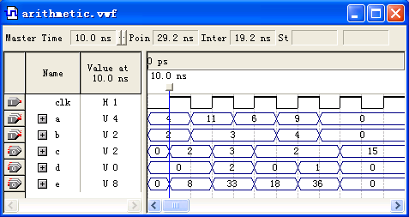
基本运算
9%4 =1
arithmetic.vwf
9/4 = 2

Slide 50
基本运算
4.2 逻辑运算符
逻辑运算符把它的操作数当作布尔变量：
非零的操作数被认为是真(1‘b1)；
零被认为是假(1‘b0)；
不确定的操作数如4’bxx00, 被认为是不确定的(可能为零，也可能为非零）（记为1’bx)； 但4’bxx11被认为是真（记为1’b1，因为它肯定是非零的）。
逻辑运算符 | 说明
&&(双目) ||(双目) !(单目) | 逻辑与 逻辑或 逻辑非
进行逻辑运算后的结果为布尔值（为1或0或x）！

Slide 51
基本运算
“&&”和“||”的优先级除高于条件运算符外，低于关系运算符、等式运算符等几乎所有运算符；
逻辑非“！”优先级最高。
[例] （a>b)&&(b>c) 可简写为： a>b && b>c
（a= =b)||(x= = y) 可简写为： a= =b||x= = y
（!a)||(a>b) 可简写为： !a||a>b
为提高程序的可读性，明确表达各运算符之间的优先关系，建议使用括号！

Slide 52
基本运算
4.3 位运算符
位运算符 | 说明
~ & | ^ ^~，~^ | 按位取反 按位与 按位或 按位异或 按位同或
单目运算符
双目运算符
位运算其结果与操作数位数相同。位运算符中的双目运算符要求对两个操作数的相应位逐位进行运算。
两个不同长度的操作数进行位运算时，将自动按右端对齐，位数少的操作数会在高位用0补齐。
[例] 若A = 5’b11001，B = 3’b101，
则A & B = （5’b11001）&（5’b00101）= 5’b00001

Slide 53
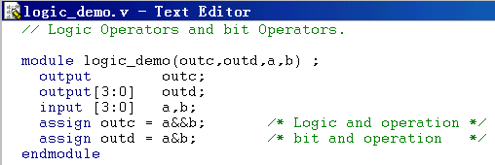
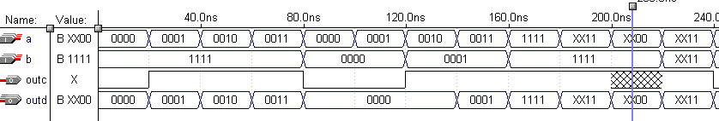
基本运算
注意&&和&的区别！
[例] &&运算符和 &（按位与）的区别
&&运算的结果为1位的逻辑值
被认为是 1‘bx
被认为是 1‘b1
逻辑与结果为 1‘bx
53

Slide 54
基本运算
4.4 关系运算符
关系运算符 | 说明
< <= > >= | 小于 小于或等于 大于 大于或等于
双目运算符
运算结果为1位的逻辑值1或0或x。关系运算时，若关系为真，则返回值为1；若声明的关系为假，则返回值为0；若某操作数为不定值x，则返回值为x。
所有的关系运算符优先级别相同。
关系运算符的优先级低于算术运算符。
[例] a<size - 1 等同于： a<(size - 1)
size -（1<a） 不等同于： size-1<a
括号内先运算！
算术运算先运算！

Slide 55
基本运算
4.5 等式运算符
等式运算符 | 说明
== ！= === ！== | 等于 不等于 全等 不全等
双目运算符
MAX + PLUS II和Quartus II都不支持！
运算结果为1位的逻辑值1或0或x。
等于运算符(= =)和全等运算符(= = =)的区别:
使用等于运算符时，两个操作数必须逐位相等,结果才为1；若某些位为x或z，则结果为x。
使用全等运算符时，若两个操作数的相应位完全一致（如同是1，或同是0，或同是x，或同是z）,则结果为1；否则为0。
所有的等式运算符优先级别相同。
= = =和！= =运算符常用于case表达式的判别，又称为“case等式运算符”。

Slide 56
基本运算
表3-1 “= =”的真值表
表3-2 “= = =”的真值表
== | 0 1 x z
0 1 x z | 1 0 x x 0 1 x x x x x x x x x x
=== | 0 1 x z
0 1 x z | 1 0 0 0 0 1 0 0 0 0 1 0 0 0 0 1
等于运算的结果可能为1或0或x
全等于运算的结果只有1或0
[例] if(A = = 1’bx) $display(“AisX”)；//当A为不定值时， 式（A = = 1’bx）的运算结果为x，则该语句不执行
if(A = = = 1’bx) $display(“AisX”)；//当A为不定值时，式（A = = = 1’bx）的运算结果为1，该语句执行

Slide 57
基本运算
缩减运算符 | 说明
& ~& | ~ | ^ ^~，~^ | 与 与非 或 或非 异或 同或
4.6 缩减运算符
单目运算符
注意缩减运算符和位运算符的区别！
运算法则与位运算符类似，但运算过程不同！
对单个操作数进行递推运算,即先将操作数的最低位与第二位进行与、或、非运算，再将运算结果与第三位进行相同的运算，依次类推，直至最高位 。
运算结果缩减为1位二进制数。
[例]reg[3:0] a;
b=|a; //等效于 b =( (a[0] | a[1]) | a(2)) | a[3]

Slide 58
基本运算
4.7 移位运算符
移位运算符 | 说明
>> << | 右移 左移
单目运算符
只有当右操作数为常数时MAX + PLUS II支持！
用法：A>>n 或 A<<n
将操作数右移或左移n位，同时用n个0填补移出的空位。
[例] 4’b1001>>3 = 4’b0001； 4’b1001>>4 = 4’b0000
4’b1001<<1 = 5’b10010； 4’b1001<<2 = 6’b100100；
1<<6 = 32’b1000000
右移位数不变，但右移的数据会丢失！
左移会扩充位数！
将操作数右移或左移n位，相当于将操作数除以或乘以2^{n}。

Slide 59
基本运算
4.8 条件运算符
三目运算符
当条件为真，信号取表达式1的值；为假，则取表达式2的值。
条件运算符为？：
用法：
信号 = 条件？表达式1：表达式2
[例] 数据选择器assign out = sel? in1:in0；
MUX
in1
out
in0
sel=1时out=in1； sel=0时out=in0
sel

Slide 60
基本运算
4.9 位拼接运算符
位拼接运算符为{ }
用于将两个或多个信号的某些位拼接起来，表示一个整体信号。
用法：
{信号1的某几位，信号2的某几位，……，信号n的某几位}
例如在进行加法运算时，可将进位输出与和拼接在一起使用。
[例1] output [3:0] sum; //和
output cout; //进位输出
input[3:0] ina, inb;
input cin;
assign {cout, sum} = ina + inb +cin；//进位与和拼接在一起
[例2] {a, b[3:0], w, 3’b101}
= {a, b[3], b[2], b[1], b[0], w, 1’b1, 1’b0, 1’b1 }

Slide 61
基本运算
用于表示重复的表达式必须为常数表达式！
可用重复法简化表达式，如：{4{w}} //等同于{w, w, w, w}
还可用嵌套方式简化书写，如：
{b, { 3{a, b} } } //等同于{b, {a, b}, {a, b}, {a, b}}，也等同于
{b, a, b, a, b, a, b}
在位拼接表达式中，不允许存在没有指明位数的信号，必须指明信号的位数；若未指明，则默认为32位的二进制数！
如{1,0} = 64’h00000001_00000000，
注意{1,0}不等于2‘b10

Slide 62
基本运算
4.10 运算符的优先级
运算符的优先级
类 别 | 运 算 符 | 优先级
逻辑、位运算符 | ! ~ | 高 低
算术运算符 | * / %
 | ＋ －
移位运算符 | << >>
关系运算符 | < <= > >=
等式运算符 | = = ! = === !==
缩减、位运算符 | & ~&
 | ^ ^~
 | | ~|
逻辑运算符 | &&
 | ||
条件运算符 | ？：
为提高程序的可读性，建议使用括号来控制运算的优先级！
[例]（a>b)&&(b>c)
（a= =b)||(x= = y)
（!a)||(a>b)

Slide 63
基本运算
Verilog HDL的语句
赋值语句 | 连续赋值语句
 | 过程赋值语句
块语句 | begin_end语句
 | fork_join语句 | Quartus II不支持
条件语句 | if_else语句
 | case语句
循环语句 | forever语句 | MAX+PLUS II不支持
 | repeat语句 | MAX+PLUS II不支持
 | while语句 | MAX+PLUS II不支持
 | for语句
结构说明语句 | initial语句 | Quartus II不支持
 | always语句
 | task语句 | MAX+PLUS II不支持
 | function语句
编译预处理语句 | ‘define语句
 | ‘include语句 | Quartus II不支持
 | ‘timescale语句 | Quartus II不支持

Slide 64
基本运算
注： 上表中，凡Quartus II不支持的语句是不可综合的，通常用在测试文件中；未注明“Quartus II不支持”的语句均是可综合的。
repeat语句和task语句MAX+PLUS II不支持，但Quartus II支持；
forever语句、while语句MAX+PLUS II不支持，Quartus II支持，但通常用在测试模块中；
表中只有4种语句（fork_join，initial， ’include，’timescale）是Quartus II不支持的，它们通常用在测试模块中（ModelSim软件支持）。

Slide 65
基本运算
一、赋值语句
分为两类：
（1）连续赋值语句——assign语句，用于对wire型变量赋值，是描述组合逻辑最常用的方法之一。
[例] assign c = a&b; //a、b、c均为wire型变量
（2）过程赋值语句——用于对reg型变量赋值，有两种方式：
非阻塞（non-blocking)赋值方式：
赋值符号为<=，如 b <= a ；
阻塞（blocking)赋值方式：
赋值符号为=，如 b = a ；

Slide 66
基本运算
二、非阻塞赋值与阻塞赋值的区别
1. 非阻塞赋值方式
always @(posedge clk)
begin
b <= a ;
c <= b;
end
clk
D
Q
D
Q
a
b
c
DFF
DFF
非阻塞赋值在块结束时才完成赋值操作！
注：c的值比b的值落后一个时钟周期！

Slide 67
基本运算
2. 阻塞赋值方式
always @(posedge clk)
begin
b = a ;
c = b;
end
clk
b
D
Q
a
c
DFF
阻塞赋值在该语句结束时就完成赋值操作！
注：在一个块语句中，如果有多条阻塞赋值语句，在前面的赋值语句没有完成之前，后面的语句就不能被执行，就像被阻塞了一样，因此称为阻塞赋值方式。
这里c的值与b的值一样 ！

Slide 68
基本运算
非阻塞赋值与阻塞赋值方式的主要区别
非阻塞（non-blocking)赋值方式 ( b<= a)：
b的值被赋成新值a的操作, 并不是立刻完成的，而是在块结束时才完成；
块内的多条赋值语句在块结束时同时赋值；
硬件有对应的电路。
阻塞（blocking)赋值方式 ( b = a)：
b的值立刻被赋成新值a；
完成该赋值语句后才能执行下一句的操作；
硬件没有对应的电路，因而综合结果未知。
建议在初学时只使用一种方式，不要混用！
建议在可综合风格的模块中使用非阻塞赋值！

Slide 69
基本运算
三、块语句
用来将两条或多条语句组合在一起，使其在格式上更像一条语句，以增加程序的可读性。
块语句有两种：
begin_end语句——标识顺序执行的语句
fork_join语句——标识并行执行的语句
Quartus II不支持，通常用在测试文件中
1.顺序块
用begin_end标识的块
特点
块内的语句是顺序执行的；
每条语句的延迟时间是相对于前一条语句的仿真时间而言的；
直到最后一条语句执行完，程序流程控制才跳出该顺序块。

Slide 70
基本运算
顺序块的格式
begin：块名
块内声明语句；
语句1；
语句2；
…
语句n；
end
begin
语句1；
语句2；
…
语句n；
end
或
注：块内声明语句可以是参数声明、reg型变量声明、integer型变量声明、real型变量声明语句。

Slide 71
基本运算
举例
[例1]begin
b = a ;
c = b; //c的值为a的值
end
[例2] begin
b = a ;
#10 c = b; //在两条赋值语句间延迟10个时间单位
end
注：这里标识符“#”表示延迟；
在模块调用中“#”表示参数的传递

Slide 72
基本运算
[例3]用顺序块和延迟控制组合产生一个时序波形。
parameter d = 50；
reg[7:0] r；
begin //由一系列延迟产生的波形
# d r = ’ h35 ；
# d r = ’ hE2 ；
# d r = ’ h00 ；
# d r = ’ hF7 ；
# d –> end_wave； //触发事件end_wave
end
注：每条语句的延迟时间d是相对于前一条语句的仿真时间而言的！

Slide 73
基本运算
fork语句
是不可综合的！
用fork_join标识的块
2. 并行块
特点
块内的语句是同时执行的；
块内每条语句的延迟时间是相对于程序流程控制进入到块内时的仿真时间而言的；
延迟时间用于给赋值语句提供时序；
当按时间排序在最后的语句执行完或一个disable语句执行时，程序流程控制跳出该并行块。

Slide 74
基本运算
并行块的格式
fork：块名
块内声明语句；
语句1；
语句2；
…
语句n；
join
fork
语句1；
语句2；
…
语句n；
join
或
注：块内声明语句可以是参数声明、reg型变量声明、integer型变量声明、real型变量声明语句、 time型变量声明语句和事件（event）说明语句。

Slide 75
基本运算
[例4]用并行块和延迟控制组合产生一个时序波形。
reg[7:0] r；
fork //由一系列延迟产生的波形
# 50 r = ’ h35 ；
# 100 r = ’ hE2 ；
# 150 r = ’ h00 ；
# 200 r = ’ hF7 ；
# 250 –> end_wave； //触发事件end_wave
join
波形同例3
注：在fork_join块内，各条语句不必按顺序给出！但为增加可读性，最好按被执行的顺序书写！

Slide 76
程序结构

Slide 77
程序结构
5.1 条件语句
5.2 循环语句
5.3 语句的顺序执行与并行执行

Slide 78
程序结构
条件语句分为两种：if-else语句和case语句；
它们都是顺序语句，应放在“always”块内！
对于每个判定只有两个分支
一、if-else语句
判定所给条件是否满足，根据判定的结果（真或假）决定执行给出的两种操作之一。
if-else语句有3种形式
其中“表达式”为逻辑表达式或关系表达式，或一位的变量。
若表达式的值为0、或z，则判定的结果为“假”；若为1，则结果为“真”。
语句可为单句，也可为多句；多句时一定要用“begin_end”语句括起来，形成一个复合块语句。

Slide 79
程序结构
适于对不同的条件，执行不同的语句
方式1：
if（表达式） 语句1；
方式3：
if（表达式1） 语句1；
else if（表达式2）语句2；
…
else if（表达式n）语句n；
方式2：
if（表达式1） 语句1；
else 语句2；
允许一定形式的表达式简写方式，如：
if(expression) 等同于if(expression = = 1)
if(！expression) 等同于if(expression ！= 1)

Slide 80
程序结构
if语句可以嵌套；
若if与else的数目不一样，注意用“begin_end”语句来确定if与else的配对关系！
当if与else的数目不一样时，最好用“begin_end”语句将单独的if语句括起来：
if语句的嵌套：
if（表达式1）
if（表达式2）语句1；
else 语句2；
else
if（表达式3）语句3；
else 语句4；
if（表达式1）
begin
if（表达式2）语句1；
end
else
语句2；

Slide 81
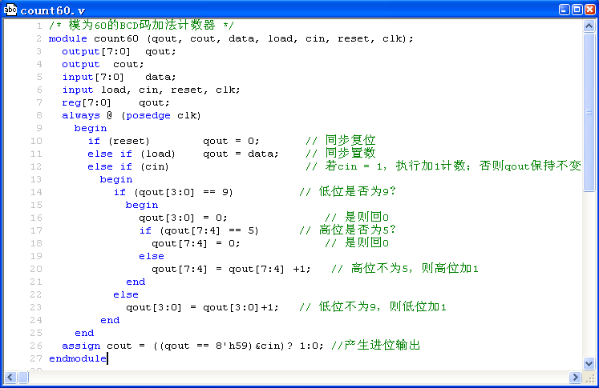
条件语句
[例] 模为60的BCD码加法计数器counter60.v
在always块内的语句是顺序执行的！
always块语句和assign语句是并行执行的！

Slide 82
条件语句
注意：if (reset)
else if (load)
else if (cin)
不要写成3个并列的if语句：
if (reset)
if (load)
if (cin)
因为这样写则是同时对3个信号reset、load和cin进行判断，现实中很可能出现三者同时为“1”的情况，即3个条件同时满足，则应该同时执行它们对应的执行语句，但3条执行语句是对同一个信号qout赋不同的值，显然相互矛盾。故编译时会报错！

Slide 83
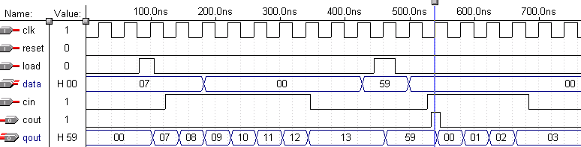
条件语句
cin为来自下一级计数器的进位
always与assign语句是并行执行的！
当cin=1则加1计数
置数
进位输出
count60.vwf

Slide 84
条件语句
[例]（取自某程序中的一部分） 用if_else语句来检测变量index，以决定3 个寄存器modify_segn 中哪一个的值应当与index相加作为memory 的寻址地址，并且将相加的值存入寄存器index以备下次检测使用。
reg [31:0] instruction, segment_area[255:0];
reg [7:0] index;
reg [5:0] modify_seg1, modify_seg2, modify_seg3;
parameter
segment1=0, inc_seg1=1,
segment2=20, inc_seg2=2,
segment3=64, inc_seg3=4,
data=128;
//定义寄存器和参数。

Slide 85
条件语句
//检测寄存器index的值
if (index < segment2) // index : 0—19
begin
instruction = segment_area[index + modify_seg1];
index = index + inc_seg1;
end
else if (index < segment3) // index : 20—63
begin
instruction = segment_area[index + modify_seg2];
index = index + inc_seg2;
end

Slide 86
条件语句
else if (index<data) // index : 64—127
begin
instruction = segment_area[index + modify_seg3];
index = index + inc_seg3;
end
else // index : 128—255
instruction = segment_area[index];

Slide 87
条件语句
适于对同一个控制
信号取不同的值时，
输出取不同的值！
多分支语句
二、case语句
当敏感表达式取不同的值时, 执行不同的语句。
功能：当某个（控制）信号取不同的值时，给另一个（输出）信号赋不同的值。常用于多条件译码电路（如译码器、数据选择器、状态机、微处理器的指令译码）！
case语句有3种形式：case，casez，casex
case语句与if-else语句有什么区别呢？
1. case语句
case（敏感表达式）
值1：语句1；
值2：语句2；
…
值n：语句n；
default: 语句n+1；
endcase
?

Slide 88
条件语句
说明：
其中“敏感表达式”又称为“控制表达式”，通常表示为控制信号的某些位。
值1~值n称为分支表达式，用控制信号的具体状态值表示，因此又称为常量表达式。
default项可有可无，一个case语句里只能有一个default项!
值1~值n必须互不相同，否则矛盾。
值1~值n的位宽必须相等，且与控制表达式的位宽相同。

Slide 89
条件语句
2. casez与casex语句
是case语句的两种变体
在case语句中，分支表达式每一位的值都是确定的（或者为0，或者为1）；
在casez语句中，若分支表达式某些位的值为高阻值z，则不考虑对这些位的比较；
在casex语句中，若分支表达式某些位的值为z或不定值x，则不考虑对这些位的比较。
在分支表达式中，可用“？”来标识x或z。

Slide 90
条件语句
表5.1 case, casez与casex真值表
case | 0 | 1 | x | z |  | casez | 0 | 1 | x | z |  | casex | 0 | 1 | x | z
0 | 1 | 0 | 0 | 0 |  | 0 | 1 | 0 | 0 | 1 |  | 0 | 1 | 0 | 1 | 1
1 | 0 | 1 | 0 | 0 |  | 1 | 0 | 1 | 0 | 1 |  | 1 | 0 | 1 | 1 | 1
x | 0 | 0 | 1 | 0 |  | x | 0 | 0 | 1 | 1 |  | x | 1 | 1 | 1 | 1
z | 0 | 0 | 0 | 1 |  | z | 1 | 1 | 1 | 1 |  | z | 1 | 1 | 1 | 1

Slide 91
条件语句
[例] 用casez描述的数据选择器
module mux_z(out,a,b,c,d,select);
output out;
input a,b,c,d;
input[3:0] select;
reg out; //必须声明
always@ (select[3:0] or a or b or c or d)
begin
casez (select)
4’b???1: out = a；
4’b??1? : out = b；
4’b? 1?? : out = c；
4’b 1??? : out = d；
endcase
end
endmodule
这里“？”表示高阻态

Slide 92
条件语句
三、使用条件语句注意事项
应注意列出所有条件分支，否则当条件不满足时，编译器会生成一个锁存器保持原值！
这一点可用于设计时序电路，如计数器：条件满足时加1，否则保持原值不变。
在组合电路设计中，应避免生成隐含锁存器！有效的方法是在if语句最后写上else项；在case语句最后写上default项。

Slide 93
条件语句
如何正确使用if语句？
生成了不想要的锁存器：
不会生成锁存器：
always@ (al or d)
begin
if(al) q<=d；
end
[例] 设计一个数据选择器
always@ (al or d)
begin
if(al) q<=d；
else q<=0；
end
al
q
d
q
Q
D
d
0
al
DFF
multiplexer
当al为0时，q保持原值！
当al为0时，q等于0！

Slide 94
条件语句
如何正确使用case语句？
生成了不想要的锁存器：
不会生成锁存器：
always@ (sel[1:0] or a or b)
case(sel[1:0])
2’b00: q<=a；
2’b11: q<=b；
endcase
[例] 设计一个数据选择器
always@ (sel[1:0] or a or b)
case(sel[1:0])
2’b00: q<=a；
2’b11: q<=b；
default: q<=’b0；
endcase
当sel为00或11以外的值时，q保持原值！
避免生成锁存器的原则：
如果用到if语句，最好写上else项；
如果用到case语句，最好写上default项。

Slide 95
条件语句
[例] 用case语句实现四选一多路选择器
module mux4_to_1 (out, i0, i1, i2, i3, s1, s0);
output out;
input i0, i1, i2, i3;
input s1, s0;
reg out;
always @(s1 or s0 or i0 or i1 or i2 or i3)
begin
case ({s1, s0})
2'b00: out = i0;
2'b01: out = i1;
2'b10: out = i2;
2'b11: out = i3;
default: out = 1'bx;
endcase
end
endmodule
任何输入信号改变，都会引起输出信号的重新计算。
使输出out 重新计算的所有输入信号必须写入 always @(...)的变量列表中

Slide 96
循环语句
循环语句分为4种：
for语句——通过3个步骤来决定语句的循环执行：
（1）给控制循环次数的变量赋初值。
（2）判定循环执行条件，若为假则跳出循环；若为真，则执行指定的语句后，转到第（3）步。
（3）修改循环变量的值，返回第（2）步。
repeat语句——连续执行一条语句n次
while语句——执行一条语句，直到循环执行条件不满足；若一开始条件即不满足，则该语句一次也不能被执行！
forever语句——无限连续地执行语句，可用disable语句中断！

Slide 97
循环语句
一、for语句
一般形式
for （表达式1；表达式2；表达式3）语句
简单应用形式
for（循环变量赋初值；循环执行条件；循环变量增值）
执行语句
相当于采用while语句建立的循环结构：
begin
循环变量赋初值；
while(循环执行条件)
begin
<执行语句>
循环变量增值；
end
end
两条语句
for语句比while语句简洁！
8条语句

Slide 98
循环语句
【例】用for语句描述的7人投票表决器：若超过4人（含4人）投赞成票，则表决通过。
module vote7 ( pass,vote );
output pass;
input [6:0] vote;
reg[2:0] sum; //sum为reg型变量，用于统计赞成的人数
integer i;
reg pass;
always @(vote)
begin
sum = 0; //sum初值为0
for(i = 0;i<=6;i = i+1) //for语句
if(vote[i]) sum = sum+1;
//只要有人投赞成票，则 sum加1
if(sum[2]) pass = 1; //若超过4人赞成，则表决通过 else pass = 0;
end
endmodule
或写为if(sum[2:0]>=3’d4)

Slide 99
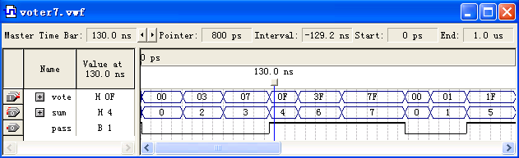
循环语句
voter7.vwf
超过4人赞成,则pass=1
用for语句描述11人投票表决器：若超过6人（含6人）投赞成票，则表决通过。
课堂练习

Slide 100
循环语句
[例] 用for语句初始化memory。
begin:init_mem
reg[7:0] tempi; //存储器的地址变量
for(tempi = 0;tempi<memsize;tempi = tempi+1)
memory[tempi] = 0;
end
[例] 用for语句实现两个8位二进制数乘法
注：当执行语句有多条时，可用begin_end语句将其括起来！

Slide 101
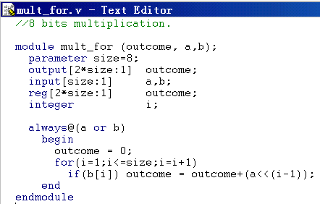
循环语句
mult_for.v
a为被乘数,b为乘数
a左移(i-1) 位，同时用（i-1）个0填补移出的位
等同于if(b[i]= =1)

Slide 102
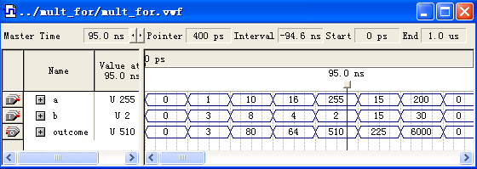
循环语句
mult_for.vwf（功能仿真）
建议用无符号十进制表示，直观!

Slide 103
循环语句
MAX + PLUS II不支持，但Quartus II支持！
二、repeat语句
连续执行一条或多条语句n次。
只有部分综合工具可以综合此语句！
格式
repeat （循环次数表达式）语句
repeat （循环次数表达式）
begin
……
end
或
执行语句为多条语句

Slide 104
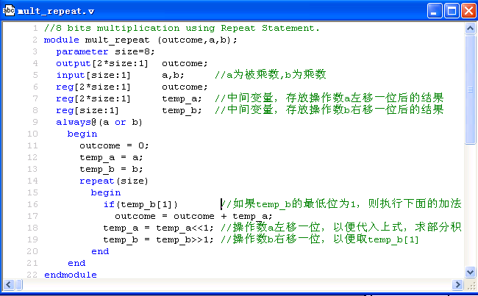
循环语句
[例]用repeat语句和移位操作实现两个8位二进制数乘法
注：不如采用for语句简单！

Slide 105
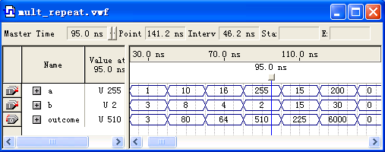
循环语句
mult_repeat.vwf（功能仿真）
注：仿真结果同mult_ for.vwf ！

Slide 106
循环语句
MAX + PLUS II均不支持Quartus Ⅱ均支持！
三、 while和forever语句
1.while语句
有条件地执行一条或多条语句。
首先判断循环执行条件表达式是否为真。若为真，则执行后面的语句或语句块；然后再回头判断循环执行条件表达式是否为真，若为真，再执行一次后面的语句；如此不断，直到条件表达式不为真。
格式
while （循环执行条件表达式）语句
或
while （循环执行条件表达式）
begin
……
end

Slide 107
循环语句
注1：首先判断循环执行条件表达式是否为真，若不为真，则其后的语句一次也不被执行！
注2：在执行语句中，必须有一条改变循环执行条件表达式的值的语句！
注3：while语句只有当循环块有事件控制（即@（posedge clock））时才可综合！

Slide 108
循环语句
[例]用while语句对一个8位二进制数中值为1的位进行计数。
module count1s_while ( count,rega,clk );
output[3:0] count;
input [7:0] rega;
input clk;
reg[3:0] count;
always @(posedge clk)
begin:count1
reg[7:0] tempreg; //用作循环执行条件表达式
count = 0; // count初值为0
tempreg = rega; // tempreg 初值为rega
while(tempreg) // 若tempreg非0，则执行以下语句
begin
if(tempreg[0]) count = count+1;
//只要tempreg最低位为1，则 count加1
tempreg = tempreg >>1; //右移1位
end
end
endmodule
如何用for语句改写此程序呢？
改变循环执行条件表达式的值
108

Slide 109
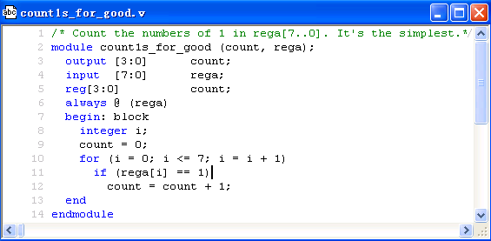
循环语句
[例] 用for语句对一个8位二进制数中值为1的位进行计数。

Slide 110
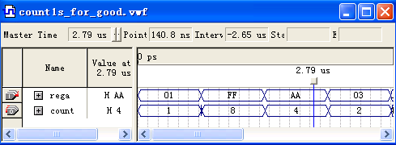
循环语句
count1s_for_good.vwf

Slide 111
循环语句
2.forever语句
无条件连续执行forever后面的语句或语句块。
格式
forever 语句
initial
begin : Clocking
clk = 0;
#10 forever #10 clk = !clk;
end
initial
begin : Stimulus
……
disable Clocking; // 停止时钟
end
forever
begin
……
end
或
常用在测试模块中产生周期性的波形，作为仿真激励信号。
常用disable语句跳出循环！
注：不同于always语句，不能独立写在程序中，
一般用在initial语句块中！

Slide 112
语句的顺序执行与并行执行
一、语句的顺序执行
在 “always”模块内，逻辑按书写的顺序执行。
顺序语句——“always”模块内的语句。
在 “always”模块内，若随意颠倒赋值语句的书写顺序，可能导致不同的结果！（见 [例1]、 [例2]） 。
注意阻塞赋值语句当本语句结束时即完成赋值操作！

Slide 113
语句的顺序执行与并行执行
[例1]顺序执行模块1。
module serial1(q,a,clk);
output q,a;
input clk;
reg q,a;
always @(posedge clk)
begin
q=~q; //阻塞赋值
a=~q;
end
endmodule
[例2]顺序执行模块2。
module serial2(q,a,clk);
output q,a;
input clk;
reg q,a;
always @(posedge clk)
begin
a=~q;
q=~q;
end
endmodule
对前一时刻的q值取反
对前一时刻的q值取反
对当前时刻的q值取反
对前一时刻的q值取反
a和q的波形反相！
a和q的波形完全相同！

Slide 114
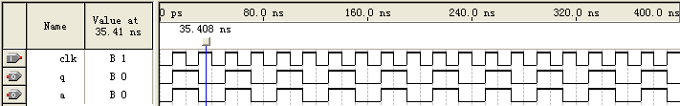
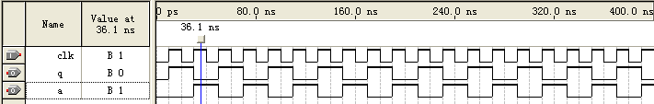
语句的顺序执行与并行执行
serial1.vwf
a和q的波形反相！
q=~q; a=~q;
a=~q; q=~q;
serial2.vwf
a和q的波形完全一样！

Slide 115
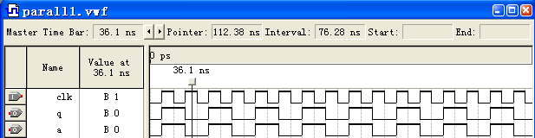
语句的顺序执行与并行执行
二、语句的并行执行
“always”模块、“assign”语句、实例元件都是同时（即并行）执行的！
它们在程序中的先后顺序对结果并没有影响。
下面 [例3]、[例4]将两条赋值语句分别放在两个“always”模块中，尽管两个“always”模块顺序相反，但仿真波形完全相同，同[例2] ——q和a的波形完全一样。
对前一时刻的q值取反
parall1.vwf
对前一时刻的q值取反

Slide 116
语句的顺序执行与并行执行
[例3]并行执行模块1。
module parall1(q,a,clk);
output q,a;
input clk;
reg q,a;
always @(posedge clk)
begin
q=~q;
end
always @(posedge clk)
begin
a=~q;
end
endmodule
[例4]并行执行模块2。
module parall2(q,a,clk);
output q,a;
input clk;
reg q,a;
always @(posedge clk)
begin
a=~q;
end
always @(posedge clk)
begin
q=~q;
end
endmodule

Slide 117
结构语句、系统任务、函数语句

Slide 118
结构说明语句
结构说明语句分为4种
initial说明语句——只执行一次
always说明语句——不断重复执行，直到仿真结束
task说明语句——可在程序模块中的一处或多处调用
function说明语句——可在程序模块中的一处或多处调用
一、always块语句
包含一个或一个以上的声明语句(如:过程赋值语句、任务调用、条件语句和循环语句等），在仿真运行的全过程中，在定时控制下被反复执行。

Slide 119
结构说明语句
在always块中被赋值的只能是register型变量（如reg，integer，real，time）。
每个always块在仿真一开始便开始执行，当执行完块中最后一个语句，继续从always块的开头执行。
规则
格式
always <时序控制> <语句>
注1：如果always块中包含一个以上的语句，则这些语句必须放在begin_end或fork_join块中！
always @ (posedge clk or negedge clear)
begin
if(!clear) qout = 0; //异步清零
else qout = 1;
end

Slide 120
结构说明语句
注2：always语句必须与一定的时序控制结合在一起才有用！
如果没有时序控制，则易形成仿真死锁！
[例6.1]生成一个0延迟的无限循环跳变过程——形成仿真死锁！
always areg = ~areg;
[例6.2]在测试文件中，用于生成一个无限延续的信号波形——时钟信号
‘define half_period 50
module half_clk_top;
reg reset, clk; // 输入信号
wire clk_out; // 输出信号
always #half_period clk = ~clk;
……
endmodule

Slide 121
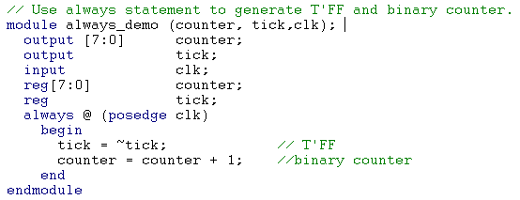
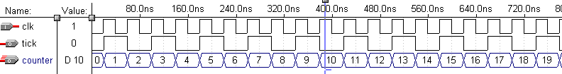
结构说明语句
[例6.3] 用always块语句产生T’FF和8位二进制计数器。

Slide 122
结构说明语句
always @ (<敏感信号表达式>)
begin
// 过程赋值语句
// if语句
// case语句
// while，repeat，for循环
// task，function调用
end
always块语句模板
一个变量不能在多个always块中被赋值！
敏感信号表达式又称事件表达式或敏感表，当其值改变时，则执行一遍块内语句；
在敏感信号表达式中应列出影响块内取值的所有信号!
敏感信号可以为单个信号，也可为多个信号，中间需用关键字or连接！
敏感信号不要为x或z，否则会阻挡进程！
一般为输入

Slide 123
结构说明语句
常用于描述时序逻辑
常用于描述组合逻辑
always的时间控制可以为沿触发，也可为电平触发。
关键字posedge表示上升沿；negedge表示下降沿。
由两个沿触发的always 块
由多个电平触发的always 块
always@ (posedge clock or posedge reset)
begin
……
end
always@ (a or b or c)
begin
……
end

Slide 124
结构说明语句
可综合性问题
always块语句是用于综合过程的最有用的语句之一，但又常常是不可综合的。为得到最好的综合结果， always块程序应严格按以下模板来编写：
模板1
always @ (Inputs) //所有输入信号必须列出，用or隔开
begin
…… //组合逻辑关系
end
always @ (Inputs) //所有输入信号必须列出，用or隔开
if (Enable)
begin
…… //锁存动作
end
模板2

Slide 125
结构说明语句
模板3
always @ (posedge Clock) // Clock only
begin
…… // 同步动作
end
模板4
always @ (posedge Clock or negedge Reset)
// Clock and Reset only
begin
if (! Reset) // 测试异步复位电平是否有效
…… // 异步动作
else
…… // 同步动作
end // 可产生触发器和组合逻辑

Slide 126
结构说明语句
（1）当always块有多个敏感信号时，一定要采用if - else if语句，而不能采用并列的if语句！否则易造成一个寄存器有多个时钟驱动，将出现编译错误。
注意
always @ posedge min_clk or negedge reset)
begin
if (reset)
min<=0;
else if (min=8’h59) //当reset无效且min=8’h59时
begin
min<=0;h_clk<=1;
end
end
千万别写成if哦！
（2）通常采用异步清零！只有在时钟周期很小或清零信号为电平信号时（容易捕捉到清零信号）采用同步清零。

Slide 127
结构说明语句
MAX+PLUS Ⅱ 和Quartus Ⅱ均不支持！
不可综合！
常用在测试文件中
二、initial语句
[例6.4] 利用initial语句生成激励波形。
格式
initial
begin
语句1；
语句2；
……
语句n；
end
initial
begin
inputs = ’b000000;
#10 inputs = ’b011001;
#10 inputs = ’b011011;
#10 inputs = ’b011000;
#10 inputs = ’b001000;
end
用途
在仿真的初始状态对各变量进行初始化；
在测试文件中生成激励波形作为电路的仿真信号。

Slide 128
结构说明语句
[例6.5] 对各变量进行初始化。
……
parameter size=16;
reg[3:0] addr;
reg reg1;
reg[7:0] memory[0:15];
initial
begin
reg1 = 0;
for(addr=0;addr<size;addr=addr+1);
memory[addr]=0;
end
……

Slide 129
子程序
task和function语句
task和function语句分别用来由用户定义任务和函数。
任务和函数往往是大的程序模块中在不同地点多次用到的相同的程序段。
利用任务和函数可将一个很大的程序模块分解为许多较小的任务和函数，便于理解和调试。
输入、输出和总线信号的值可以传入、传出任务和函数。

Slide 130
子程序
MAX + PLUS II不支持但Quartus Ⅱ支持！
1.任务(task)
当希望能够对一些信号进行一些运算并输出多个结果（即有多个输出变量）时，宜采用任务结构。
常常利用任务来帮助实现结构化的模块设计，将批量的操作以任务的形式独立出来，使设计简单明了。
包含定时控制语句的
任务是不可综合的！
task <任务名>；
端口及数据类型声明语句；
其他语句；
endtask
任务定义
任务调用
<任务名>（端口1,端口2,……）；

Slide 131
子程序
注1：任务的定义与调用必须在一个module模块内！
注2：任务被调用时，需列出端口名列表，且必须与任务定义中的I/O变量一一对应！
注3：一个任务可以调用其他任务和函数。
[例6.6] 任务的定义与调用。
任务定义
任务调用
task my_task;
input a,b;
inout c;
output d,e;
……
<语句> //执行任务工作相应的语句
……
c = foo1;
d = foo2; //对任务的输出变量赋值
e = foo3;
endtask
my_task（v,w,x,y,z);
当任务启动时，由v、w和x传入的变量赋给了a、b和c；
当任务完成后，输出通过c、d和e赋给了x、y和z。

Slide 132
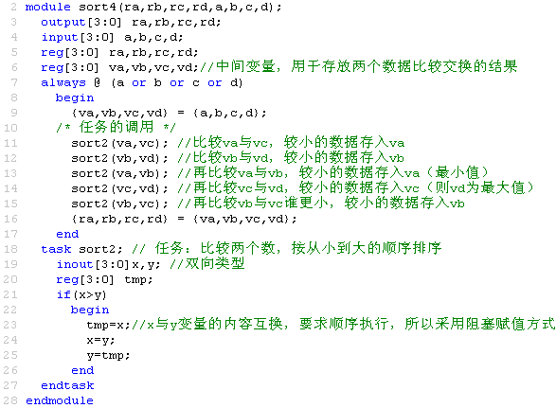
子程序
[例6.7] 通过任务调用完成4个4位二进制输入数据的冒泡排序。
任务的调用
任务的定义

Slide 133
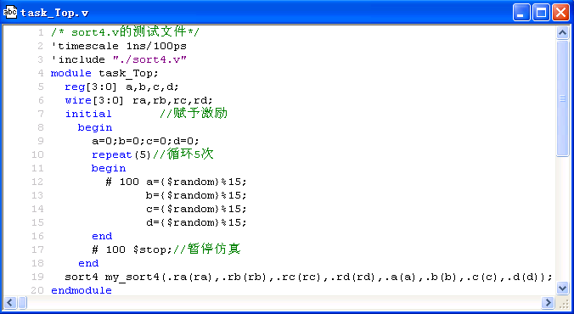
子程序
sort4.v的测试文件
$random为系统任务，返回一个32位的带符号的随机数；
一般用法为： $random % b
其中b>0，它给出了一个范围在-b+1~b-1之间的随机数。
{$random}%15通过位拼接操作，产生一个0~14之间的随机数。

Slide 134
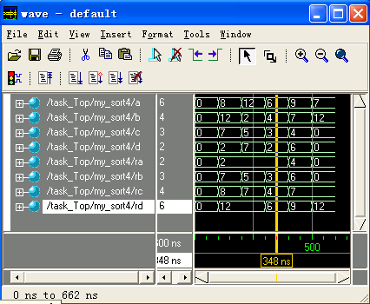
子程序
sort4.v的仿真波形task_Top.wlf
按从小到大的顺序排序

Slide 135
子程序
可以综合！
2.函数(function)
函数的目的是通过返回一个用于某表达式的值，来响应输入信号。适于对不同变量采取同一运算的操作。
函数在模块内部定义，通常在本模块中调用，也能根据按模块层次分级命名的函数名从其他模块调用。而任务只能在同一模块内定义与调用！
函数定义
function <返回值位宽或类型说明> 函数名；
端口声明；
局部变量定义；
其他语句；
endfunction
缺省则返回1位reg型数据

Slide 136
子程序
与函数定义中的输入变量对应！
函数调用
<函数名>（<表达式> <表达式>）
注1：函数的调用是通过将函数作为调用函数的表达式中的操作数来实现的！
function[7:0] gefun; //函数的定义
input [7:0] x;
……
<语句> //进行运算
gefun = count; //赋值语句
endfunction
assign number = gefun(rega); //对函数的调用
内部寄存器
注2：函数在综合时被理解成具有独立运算功能的电路，每调用一次函数，相当于改变此电路的输入，以得到相应的计算结果。

Slide 137
子程序
函数的使用规则
函数的定义不能包含任何时间控制语句——用延迟#、事件控制@或等待wait标识的语句。
函数不能启动（即调用）任务！
定义函数时至少要有一个输入参量！且不能有任何输出或输入/输出双向变量。
在函数的定义中必须有一条赋值语句，给函数中的一个内部寄存器赋以函数的结果值，该内部寄存器与函数同名。

Slide 138
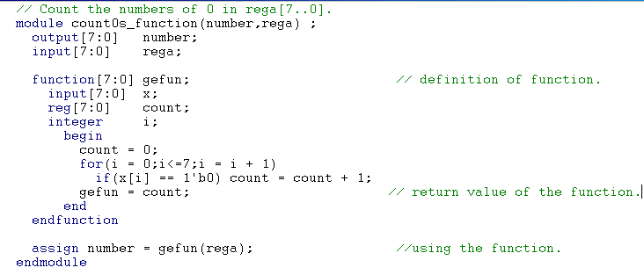
子程序
[例6.8] 利用函数对一个8位二进制数中为0的位进行计数。
只有输入变量
内部寄存器
对应函数的输入变量

Slide 139

子程序
count0s_function.vwf

Slide 140
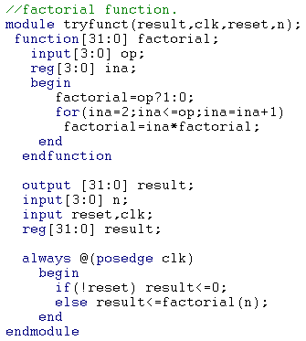
子程序
[例6.9]阶乘运算函数
函数名被赋予的值
就是函数的返回值！
函数定义
内部寄存器
clk的上升沿触发同步运算
函数的调用

Slide 141
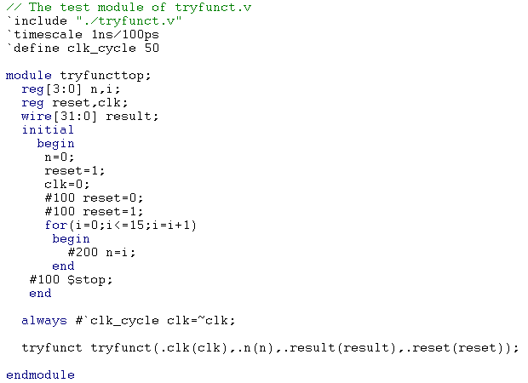
子程序
tryfunct.v的测试模块
对各变量进行初始化，并生成激励波形
产生时钟波形
模块元件例化

Slide 142
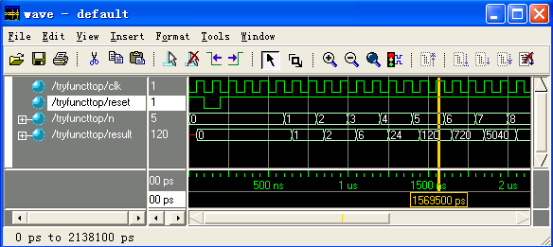
子程序
tryfuncttop.v的仿真波形(用Modelsim编译、仿真)
5的阶乘5!=5x4x3x2x1=120
n的阶乘n!= n·(n-1)·(n-2) ……2·1

Slide 143
子程序
任务与函数的区别
 | 任务（task ） | 函数（function)
目的或用途 | 可计算多个结果值 | 通过返回一个值，来响应输入信号
输入与输出 | 可为各种类型（包括inout型） | 至少有一个输入变量，但不能有任何output或inout型变量
被调用 | 只可在过程赋值语句中调用，不能在连续赋值语句中调用 | 可作为表达式中的一个操作数来调用，在过程赋值和连续赋值语句中均可调用
调用其他任务和函数 | 任务可调用其他任务和函数 | 函数可调用其他函数，但不可调用其他任务
返回值 | 不向表达式返回值 | 向调用它的表达式返回一个值

Slide 144
有限状态机

Slide 145
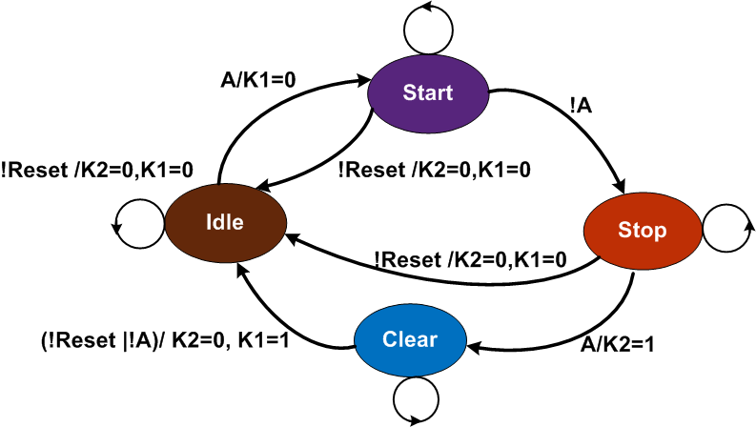
同步状态机的结构
1.同步状态机的作用
可以设计复杂的时序逻辑电路。
2.同步状态机的结构：
由状态寄存器（触发器）作为状态记忆部件（常用正跳边沿触发的D触发器）
仅当触发信号到达时刻才可能发生状态改变
n个触发器最多有2^{n} 个状态
145

Slide 146
同步状态机的结构
3. 同步状态机的类型：
米勒型状态机（Mealy 状态机）
摩尔型状态机（ Moor 状态机）
Mealy型----- 下一个输出是当前状态和输入的函数
下一个状态是当前状态和输入的函数
Moore型 -----下一个输出是当前状态的函数
下一个状态是当前状态和输入的函数

Slide 147
Mealy 状态机
下一个状态 = F(当前状态，输入信号)； 输出信号 = G(当前状态，输入信号)；
输入
下一状态
的逻辑
F
状态
寄存器
输出逻辑
G
输出
激励信号
当前状态
clk 输入
时钟信号clk
图1 . 时钟同步的状态机结构 (Mealy 状态机)
147

Slide 148
Mealy 状态机
下一个状态 = F(当前状态，输入信号) 输出信号 = G(当前状态)
输入
下一状
态的逻
辑 F
状态
寄存器
输出逻辑
G
输出
激励信号
当前状态
clk 输入
时钟信号clk
图2. 时钟同步的状态机结构 (Moor状态机)
148

Slide 149
同步状态机的实现
1. 状态分配：
二进制码表示状态的状态机
格雷(Gray)码表示状态的状态机
独热(One-hot)码表示状态的状态
2. 有限状态机的描述风格：
One always风格
Two always风格
Three always风格
由输出指定的码表示状态的状态机

Slide 150
同步状态机的实现
3.有限状态机的Verilog描述
定义模块名和输入输出端口；
定义输入、输出变量或寄存器；
定义时钟和复位信号；
定义状态变量和状态寄存器；
用时钟沿触发的always块表示状态转移过程；
在复位信号有效时给状态寄存器赋初始值；
描述状态的转换过程：符合条件，从一个状态到另外一个状态，否则留在原状态；
验证状态转移的正确性，必须完整和全面。

Slide 151
同步状态机的实现
图形表示：状态、转移、条件和逻辑开关

Slide 152
同步状态机的实现
fsm
Clock
K2
Reset
K1
A
module fsm (Clock, Reset, A, K2, K1);
endmodule
信号说明，引脚
input Clock, Reset, A;
output K2, K1;
reg K2, K1;
reg [1:0] state, nextstate ;
parameter
Idle = 2'b00,
Start = 2'b01,
Stop = 2'b10,
Clear = 2'b11;
变量和常量
152

Slide 153
同步状态机的实现
module fsm(clock,reset,A,k2,k1);
input clock,reset,a;
output k2,k1;
reg k2,k1;
reg[1:0] state;
parameter idle=2'b00,start=2'b01,stop=2'b10,clear=2'b11;
always @(posedge clock)
if(!reset)
begin
state<=idle;k2<=0;k1<=0;
end
else

Slide 154
同步状态机的实现
case(state)
idle:begin
if(A)
begin
state<=start;
k1<=0;
end
else
state<=idle;
end
start:begin
if(!A) state<=stop;
else state<=start;
end

Slide 155
同步状态机的实现
stop:begin
if(A)
begin
state<=clear; k2<=1;
end
else state<=stop;
end
clear:begin
if(!A)
begin
state<=idle; k2<=0;k1<=1;
end
else state<=clear;
end
endcase
endmodule

Slide 156
同步状态机的实现（用可综合Verilog模块设计、用独热码表示状态的状态机）
module fsm(clock,reset,a,k2,k1);
input clock,reset,a;
output k2,k1;
reg k2,k1;
reg[3:0] state;
parameter idle=4'b1000,start=4'b0100,stop=4'b0010,clear=4'b0001;
always @(posedge clock)
if(!reset)
begin
state<=idle;k2<=0;k1<=0;
end
else

Slide 157
同步状态机的实现
case(state)
idle:begin
if(A)
begin
state<=start; k1<=0;
end
else
state<=idle;
end
start:begin
if(!A) state<=stop;
else state<=start;
end

Slide 158
同步状态机的实现
stop:begin
if(A)
begin
state<=clear; k2<=1;
end
else state<=stop;
end
clear:begin
if(!A)
begin
state<=idle; k2<=0;k1<=1;
end
else state<=clear;
end
default:state<=idle;
endcase
endmodule
158

Slide 159
同步状态机的实现（用可综合Verilog模块设计的多输出状态机时常用的方法）
module fsm (Clock, Reset, A, K2, K1);
endmodule
信号变量、常量声明
每一个时钟沿产生一次可能的状态变化 state
产生下一状态的组合逻辑 nextstate
产生输出K1的组合逻辑
产生输出K2的组合逻辑

Slide 160
同步状态机的实现
//-------- 每一个时钟沿产生一次可能的状态变化-----------
always @(posedge Clock)
begin
if (!Reset)
state <= Idle;
else
state <= nextstate;
end
//-------------------------------------------------------

Slide 161
同步状态机的结构
//------ 产生下一状态的组合逻辑 -------------------------
always @(state or A)
case (state)
Idle: if (A)
nextstate = Start;
else nextstate = Idle;
Start: if (!A) nextstate = Stop;
else nextstate = Start;
Stop: if (A) nextstate = Clear;
else nextstate = Stop;
Clear: if (!A) nextstate = Idle;
else nextstate = Clear;
default: nextstate =2'bxx;
endcase

Slide 162
同步状态机的实现
//---- 产生输出K1的组合逻辑 --------------
always @(state or Reset or A)
if (!Reset) K1=0;
else
if (state == Clear && !A) //从Clear转向 Idle
K1=1;
else K1= 0;
//--- 产生输出K2的组合逻辑 ---------------
always @(state or Reset or A )
if (!Reset) K2 = 0;
else
if (state == Stop && A) // 从Stop转向 Clear
K2 = 1;
else K2 = 0;
//------------------------------------------
endmodule

Slide 163
同步状态机的实现
module fsm(clock,reset,a,k2,k1);
input clock,reset,a;
output k2,k1;
reg k2,k1;
reg[1:0] state;
parameter idle=2'b00,start=2'b01,stop=2'b10,clear=2'b11;
always @(posedge clock)
if(!reset)
begin
state<=idle;
end
else

Slide 164
同步状态机的实现
case(state) //状态机
idle:begin
if(a)
begin
state<=start;
end
else
state<=idle;
end
start:begin
if(!a) state<=stop;
else state<=start;
end
stop:begin
if(a)
begin
state<=clear;
end
else state<=stop;
end

Slide 165
同步状态机的实现
clear:begin
if(!a)
begin
state<=idle;
end
else state<=clear;
end
default:state<=2'bxx;
endcase
always @(state or reset or a) //组合逻辑
if(!reset) k2=0;
else if((state==clear)&&a)
k2=1;
else k2=0;
always @(state or reset) //组合逻辑
if(!reset) k1=0;
else if((state==idle)&&!a)
k1=1;
else k1=0;
endmodule

Slide 166



谢 谢！

